Slide 1
Викторина

Slide 2
1. Русский язык | 200 | 300 | 300 | 300
2. Литературное чтение | 200 | 400 | 600 | 800
3. Математика | 200 | 400 | 600 | 800
4. Окружающий мир | 200 | 400 | 600 | 800
5. Смекалка | 200 | 400 | 600 | 800
История | Философия | Экономика | Психология | Иностранный язык
200 | 200 | 200 | 200 | 200
400 | 400 | 400 | 400 | 400
600 | 600 | 600 | 600 | 600
800 | 800 | 800 | 800 | 800

Slide 3
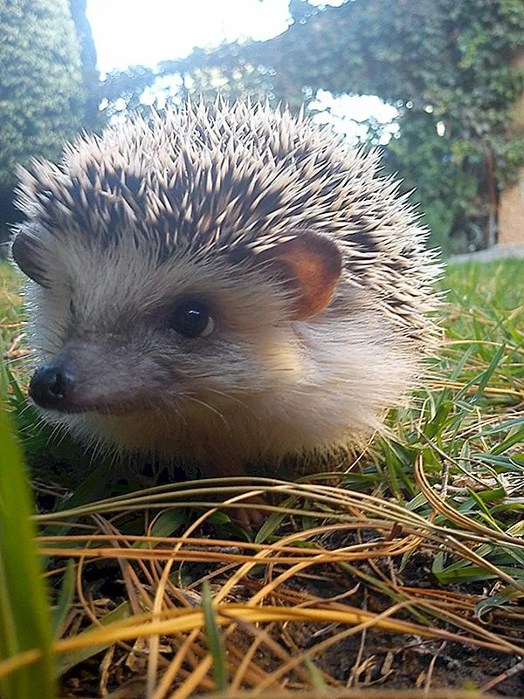
Категория 1 / Вопрос за 200
Есть ли одинаковый звук в словах
Дорожки и ёжик?
Узнать ответ

Slide 4
Правильный ответ звук [о] Категория 1 / Вопрос за 200
Вернуться к выбору тем→

Slide 5
Категория 1 / Вопрос за 300
В каком столбике не все слова являются родственными?
1. добрый, доброта, одобрение, одобрить, одобрительный.
2. лес , лесной, лесничий, подлесок, лесостепь
3. волнушка, волнующий, волнение, волнорез, волномер
Узнать ответ

Slide 6
Правильный ответ в третьем столбике Категория 1 / Вопрос за 400
Вернуться к выбору тем→

Slide 7
Категория 1 / Вопрос за 300
В каком слове пишется буква а?
в_да, к_рова, тр_ва, др_ва
Узнать ответ

Slide 8
Правильный ответ в слова трава Категория 1 / Вопрос за 300
Вернуться к выбору тем→

Slide 9
Категория 1 / Вопрос за 300
Как называются главные члены предложения?
Узнать ответ

Slide 10
Правильный ответ Подлежащее и сказуемое Категория 1 / Вопрос за 300
Вернуться к выбору тем→

Slide 11
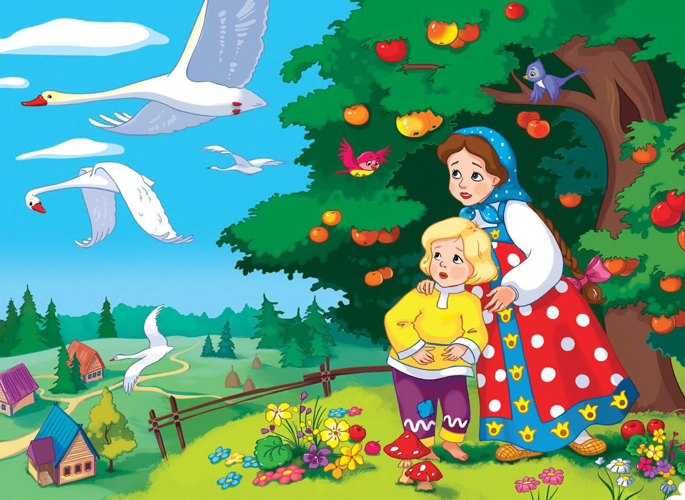
Категория 2 / Вопрос за 200
Как звали героиню сказки про непослушного братца-козлёнка?
Узнать ответ

Slide 12
Правильный ответ Алёнушка Категория 2 / Вопрос за 200
Вернуться к выбору тем→

Slide 13
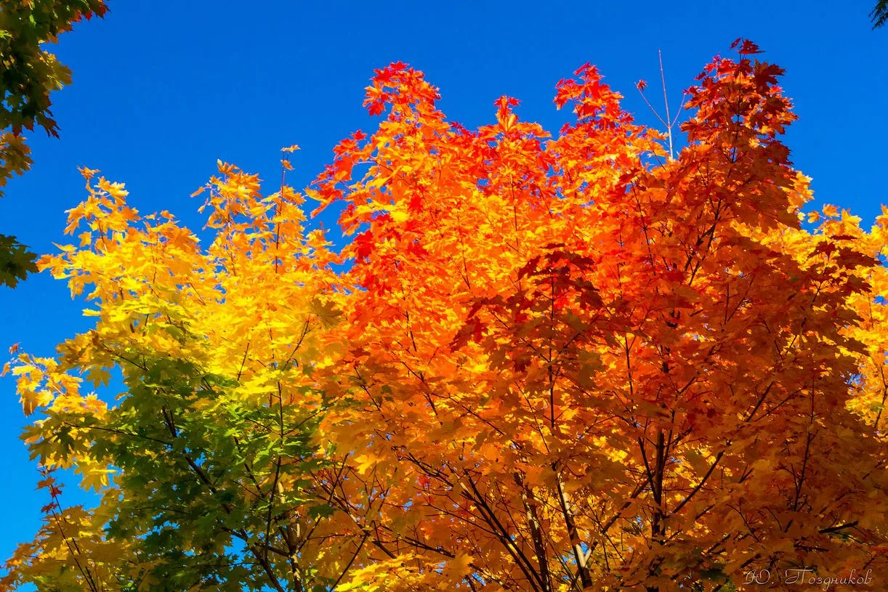
Категория 2 / Вопрос за 400
Какому автору принадлежат строки:
«Закружилась листва золотая
В розоватой воде на пруду…»
Узнать ответ

Slide 14
Правильный ответ Серге́й Алекса́ндрович Есе́нин Категория 2 / Вопрос за 400
Вернуться к выбору тем→

Slide 15
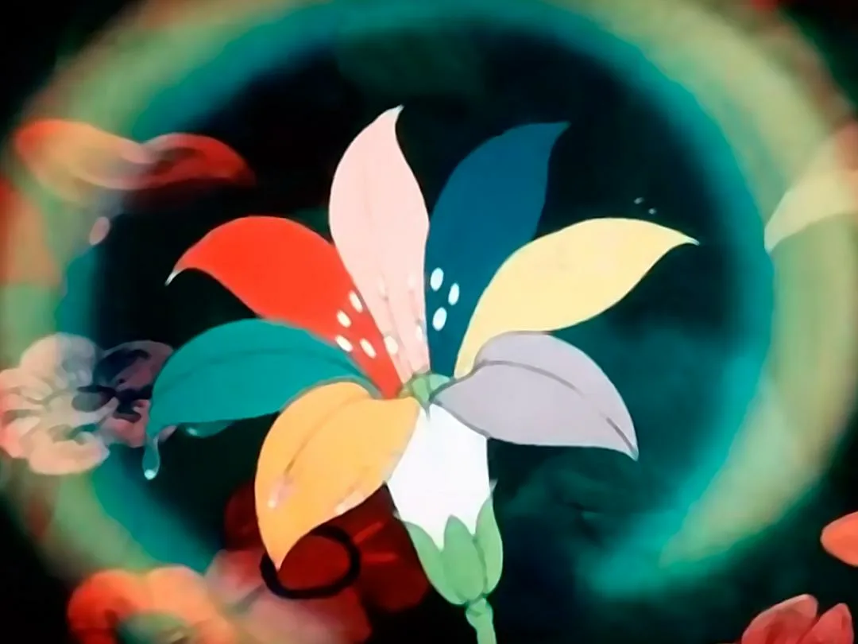
Категория 2 / Вопрос за 600
Вспомни название сказки по отрывку:
«…Лети, лети, лепесток, через запад на восток, через север, через юг,
возвращайся, сделав круг…»
Узнать ответ

Slide 16
Правильный ответ «Цветик – семицветик» В. П. Катаева Категория 2 / Вопрос за 600
Вернуться к выбору тем→

Slide 17
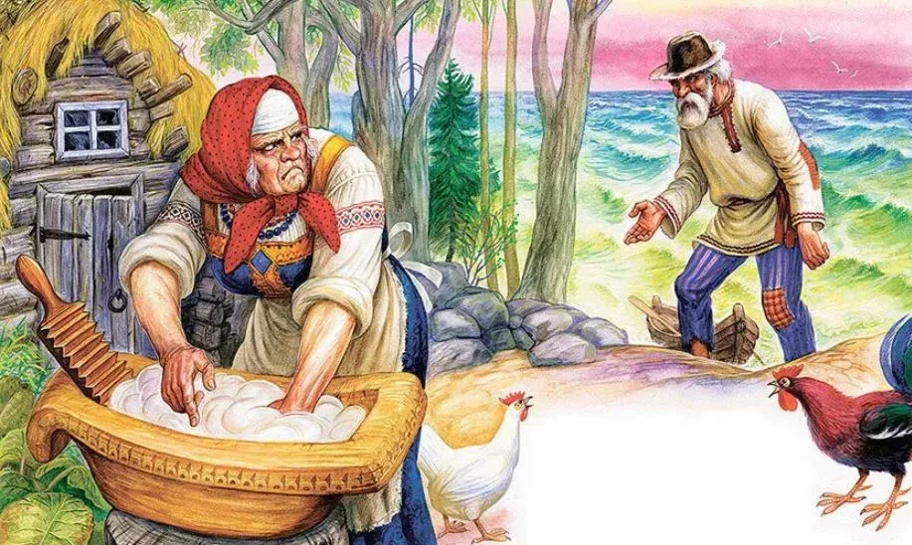
Категория 2 / Вопрос за 800
Заполни пропуск, назови сказку и автора
«Они жили в ветхой землянке ровно _____ года»
Узнать ответ

Slide 18
Правильный ответ «Они жили в ветхой землянке ровно тридцать лет и три года». Из «Сказки о рыбаке и рыбке» А. С. Пушкина Категория 2 / Вопрос за 800
Вернуться к выбору тем→

Slide 19
Категория 3 / Вопрос за 200
Ломанная линия состоит из трёх звеньев, первое звено = 7см, второе = 4см, третье = 5 см
Найди длину ломаной линии.
Узнать ответ

Slide 20
Правильный ответ Длина линии 16 см Категория 3 / Вопрос за 200
Вернуться к выбору тем→

Slide 21
Категория 3 / Вопрос за 400
На полке библиотеки стояло 19 книг. Из них 5 книг – сборники рассказов
3 книги – сборники стихов
Остальные – учебники.
Сколько всего учебников?
Узнать ответ

Slide 22
Правильный ответ 11 Категория 3 / Вопрос за 400
Вернуться к выбору тем→

Slide 23
Категория 3 / Вопрос за 600
Врач дал больной девочке 3 таблетки и велел принимать их через каждые полчаса. Она строго выполнила указание врача.
На сколько времени хватило прописанных врачом таблеток?
Узнать ответ

Slide 24
Правильный ответ 90 минут или 1ч30м Категория 3 / Вопрос за 600
Вернуться к выбору тем→

Slide 25
Категория 3 / Вопрос за 800
Сколько отрезков изображено на картинке?
Узнать ответ

Slide 26
Правильный ответ 6 Категория 3 / Вопрос за 800
Вернуться к выбору тем→

Slide 27
Категория 4 / Вопрос за 200
Выбери лишнее
Клён, шиповник, осина, дуб, береза, ель
Узнать ответ

Slide 28
Правильный ответ шиповник Категория 4 / Вопрос за 200
Вернуться к выбору тем→

Slide 29
Категория 4 / Вопрос за 400
На каком дереве растут желуди?
Какое животное спит вниз головой?
Узнать ответ

Slide 30
Правильный ответ 1. На дубе 2. Летучая мышь Категория 4 / Вопрос за 400
Вернуться к выбору тем→

Slide 31
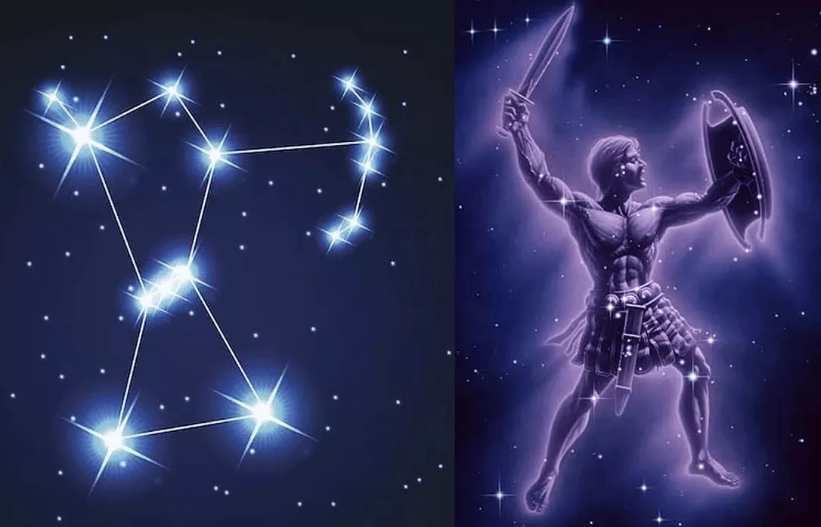
Категория 4 / Вопрос за 600
Назовите созвездие
Узнать ответ

Slide 32
Правильный ответ созвездие Ориона Категория 4 / Вопрос за 600
Вернуться к выбору тем→

Slide 33
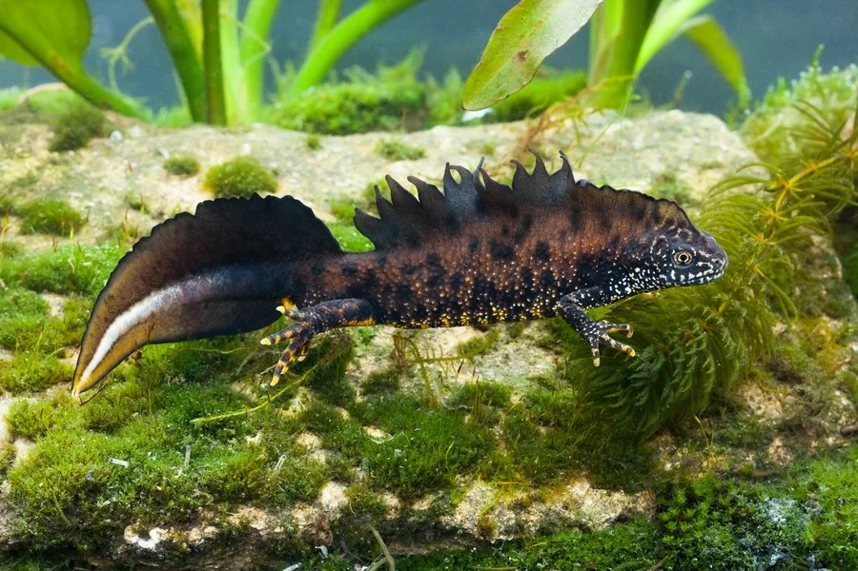
Категория 4 / Вопрос за 800
Назовите животное, к какой группе животных оно относится?
Узнать ответ

Slide 34
Правильный ответ Тритон – земноводное/амфибия Категория 4 / Вопрос за 800
Вернуться к выбору тем→

Slide 35
Категория 5 / Вопрос за 200
Переставь палочку так, чтобы домик смотрел в противоположную сторону
Узнать ответ

Slide 36
Правильный ответ Категория 5 / Вопрос за 200
Вернуться к выбору тем→

Slide 37
Категория 5 / Вопрос за 400
Три свеклы варилось 30 минут, за сколько минут сварилась одна свекла?
Узнать ответ

Slide 38
Правильный ответ За 30 минут Категория 5 / Вопрос за 400
Вернуться к выбору тем→

Slide 39
Категория 5 / Вопрос за 600
Кто может быть старым, при условии что ему всего 5 лет.
Узнать ответ

Slide 40
Правильный ответ Старый друг Категория 5 / Вопрос за 600
Вернуться к выбору тем→

Slide 41
Категория 5 / Вопрос за 800
В каком месяце года 28 дней?
Узнать ответ

Slide 42
Правильный ответ В каждом месяце в году не менее 28 дней. Категория 5 / Вопрос за 800
Вернуться к выбору тем→

